Slide 1
Klasse C versterkers
Hoogfrequent versterkers
met 1 vermogentransistor
Jan Genoe
September 2026

Slide 2
Vermogenversterkers voor hoge frequenties
  Vermogenversterkers voor hoge frequenties hebben meestal
    een vaste frequentie
    een beperkte bandbreedte (max 1 % van de frequentie)
  Toepassingen
    inductieve verwarming
      smeltovens
    diëlektrisch verwarmen
      drogen, bakken, polymeriseren
    Telecommunicatie
      draaggolf van zenders

Slide 3
Vermogenversterkers voor hoge frequenties
  We kunnen gebruik maken van de eigenfrequentie van een resonante kring om
    De oscillatie op de juiste frequentie te genereren
    Om harmonischen weg te filteren
  Deze resonante kring vormt de belasting van de vermogentransistor
    De vermogentransistor levert het vermogen dat verloren/uitgestraald wordt door de resonante kring

Slide 4
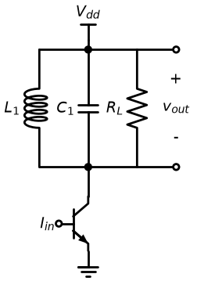
Basisschema van de Klasse C versterker

Slide 5
Basisschema klasse C
  Rol actief element
    Wel: leveren van energie
      Compenseren van het verlies in de belasting
    Niet: vorming van de sinus
      Dit doet de trilkring

Slide 6
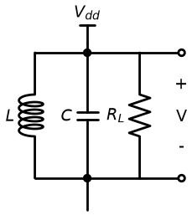
Detail: de trilkring

Slide 7
Verklaring van de werking (1)
  Zonder sturing actief element
    De inductantie (L) wisselt met de condensator (C) energie uit: trilling op de eigenfrequentie
    Amplitude van de oscillatie daalt (de trilling dempt uit) door energieoverdracht naar de belasting R_{L}

Slide 8




Berekening trilkring
Op basis van de eerste wet van Kirchhoff

Slide 9

Berekening trilkring (2)
Van lading op C naar stroom naar de C

Slide 10




Berekening trilkring (3)
Afgeleide van de stromen:

Slide 11

Berekening trilkring
Invullen geeft dan:

Slide 12

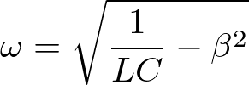
Berekening trilkring
De spanning V evolueert als functie van de tijd als:

Slide 13
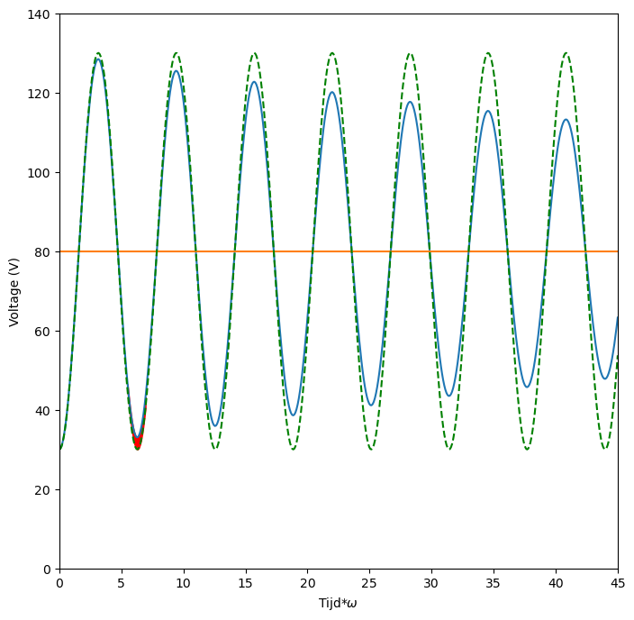
Gedempte trilkring

Slide 14

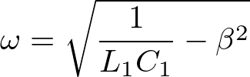
Keuze van de parameters
We bepalen eerst C₁
En vervolgens L₁

Slide 15
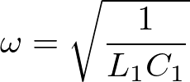

Benadering resonantiefrequentie

Slide 16
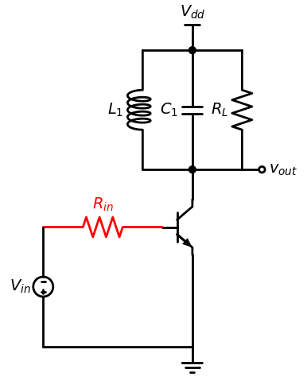
Basisschema van de Klasse C versterker

Slide 17
Verklaring van de werking (2)
  De aansturing van het actieve element
    plaatst lading bij op de condensator
    verhoogt de stroom door het spoel

Slide 18
Geleidingshoek (α)
  De geleidingehoek is het deel van de periode dat de transistor gestuurd wordt
  Hoe korter de stuurperiode
    Hoe minder energie er geleverd wordt
    Hoe efficiënter de versterker
  De geleidingehoek blijft best constant
    anders bekomen we niet-lineariteiten in de weergave

Slide 19
Gebruik van de klasse C versterker
  Voor vaste bronnen ...
  Voor FM versterkers
    amplitude is vast, frequentie varieert
    geleidingshoek kan ook constant zijn
  Voor AM versterkers
    Directe uitvoering
      geleidingshoek (α) moet variëren tenzij α=π/2
      geleidingshoek α=π/2 is de enige oplossing
      Gebruik: kleine AM zenders en televisiezenders
    Plaatmodulatie uitvoering
      Voedingsspanning variëren in plaats van de geleidingshoek (α)
      Gebruik: grote AM zenders

Slide 20
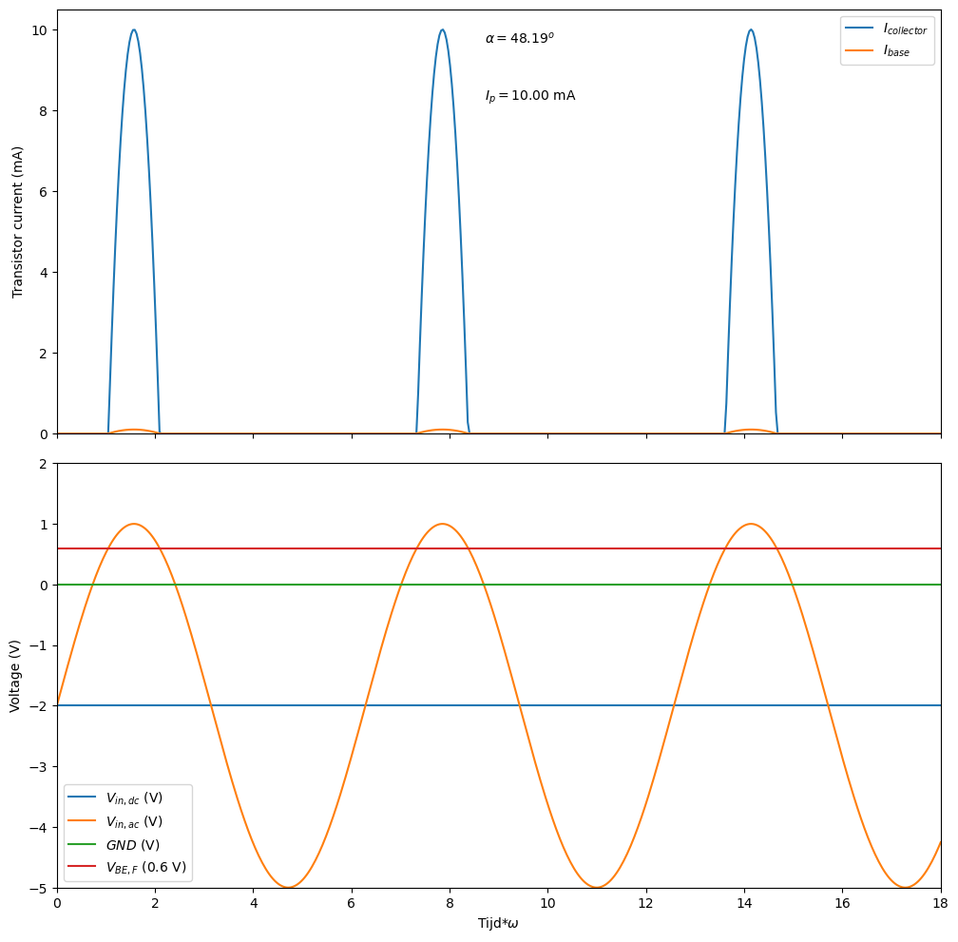
Instelling basisstroom: door keuze geleidingshoek en piekstroom

Slide 21
SPICE file Klasse C circuit
* Class C amp 1
Q_Q1 2 1 0 Q2
L_L1 2 3 1uH
C_C1 2 3 10nF
R_RL 2 3 60
V_Vdd 3 0 11V
R_Rin 4 1 100
V_Vin 4 0 sin(-1.5 2.7 1591500) DC=-1.5
.model Q2 NPN(Is=14.34f BF=200)

Slide 22
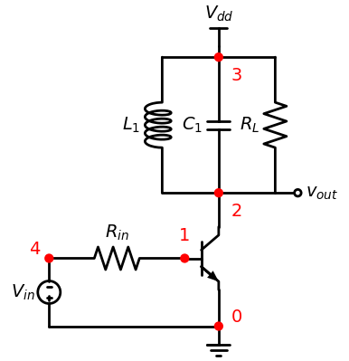
Basisschema met knopen genummerd

Slide 23
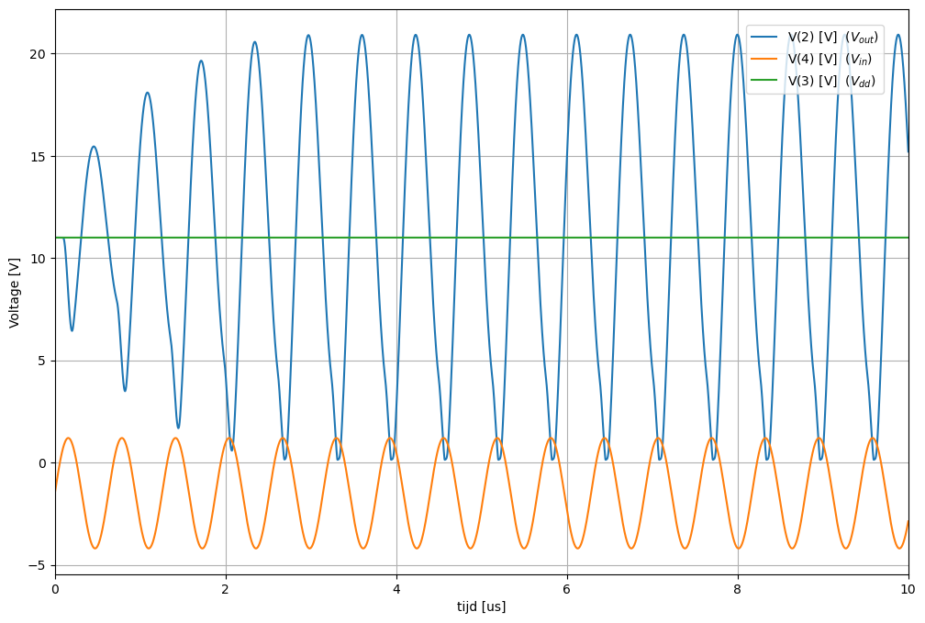
Spice simulatie: spanningen

Slide 24
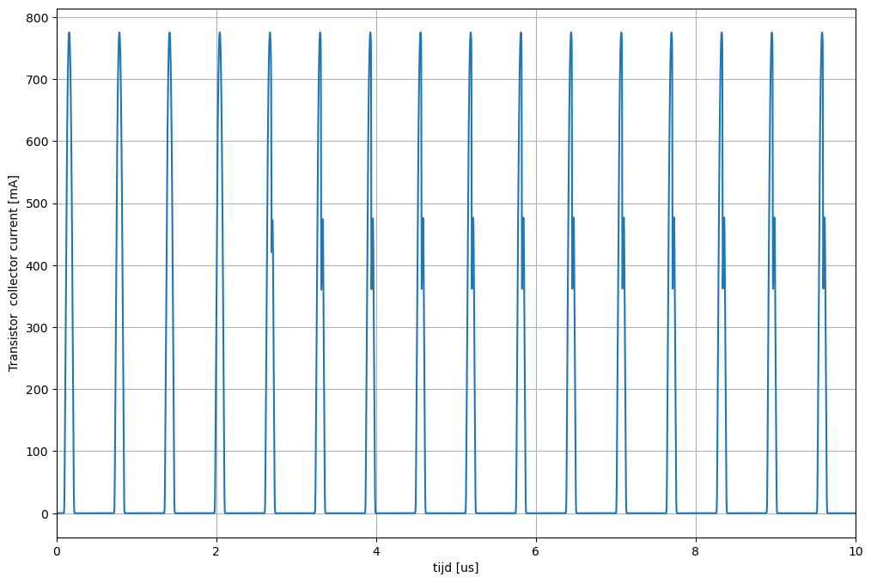
Spice simulatie: stromen

Slide 25
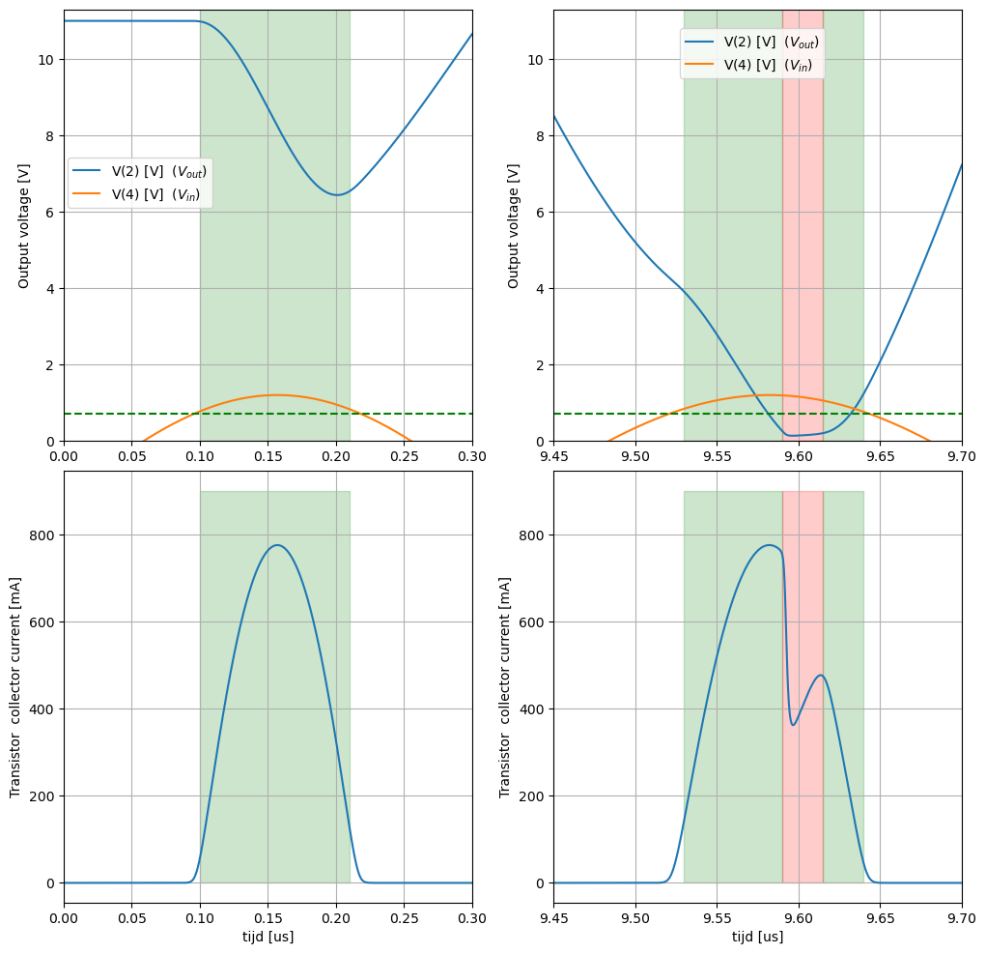
Spice simulatie van de spanningen en stromen

Slide 26
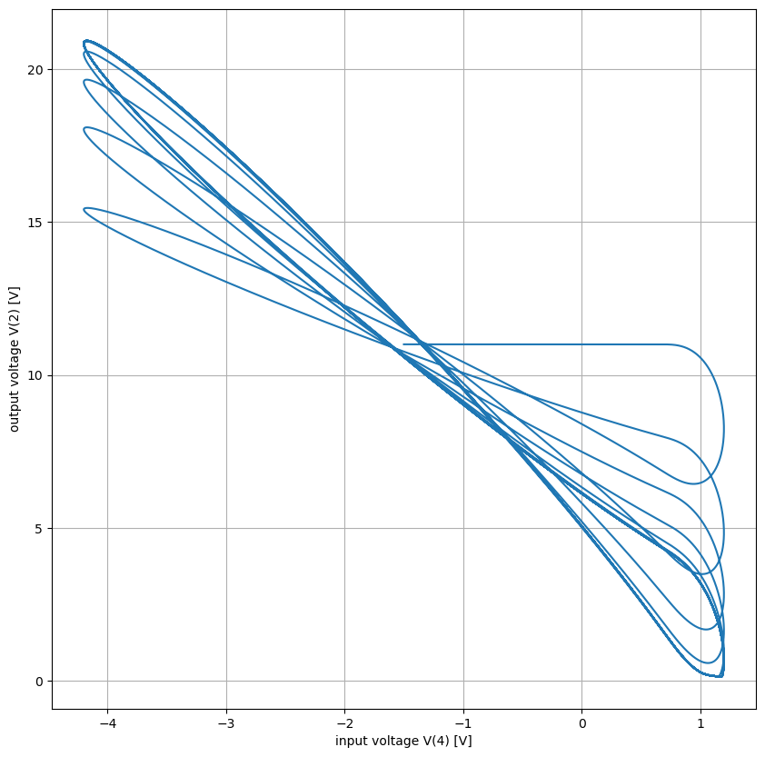
Lissajous figuur: knoop 2 en knoop 4

Slide 27
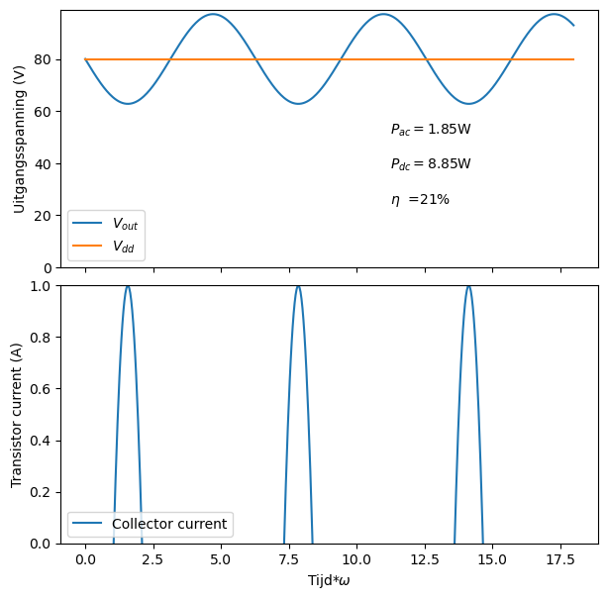
Ontwerpparameters en bekomen oscillatie

Slide 28
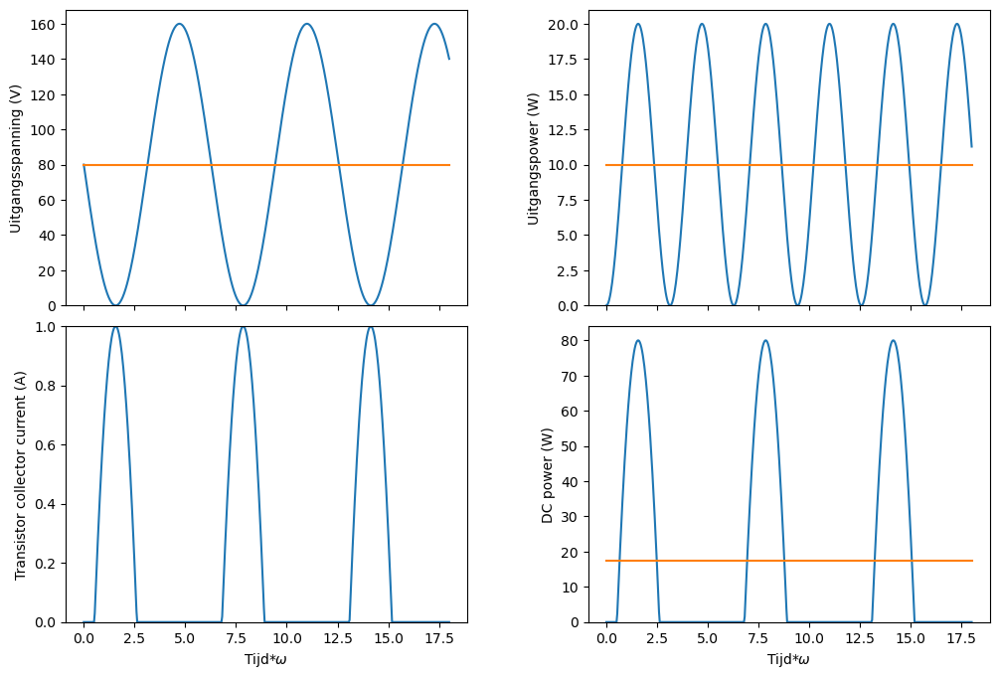
Uitgangspower en DC power

Slide 29
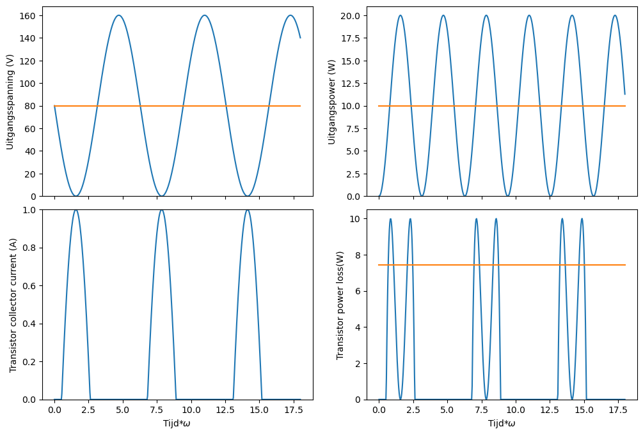
Transistor power

Slide 30
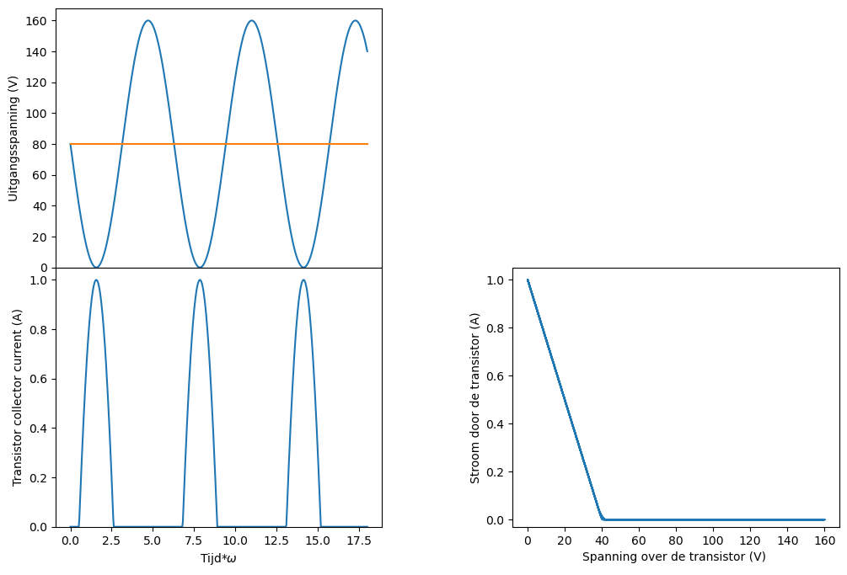
Drive transistor:verloop stromen en spanningen

Slide 31
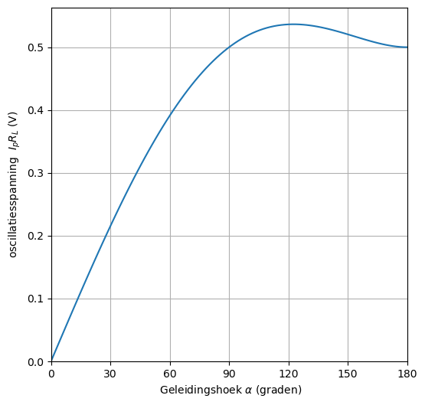
Bekomen oscillatiespanning als functie van de geleidingshoek (α)

Slide 32
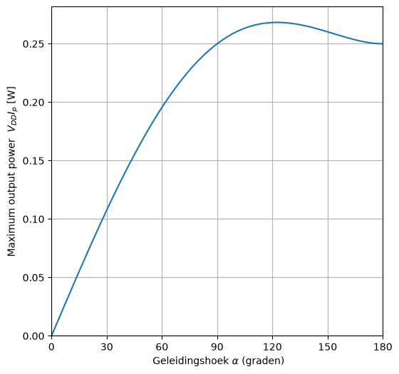
Bekomen oscillatiespanning als functie van de geleidingshoek (α)

Slide 33
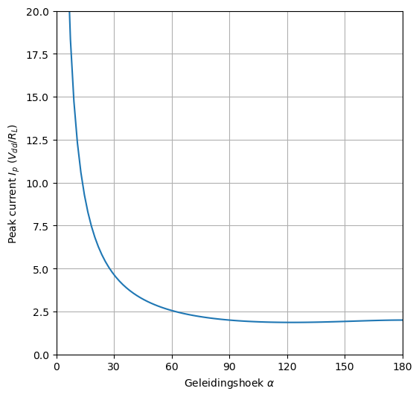
Nodige piekstroom om voedingsspanning als zwaai te bekomen

Slide 34
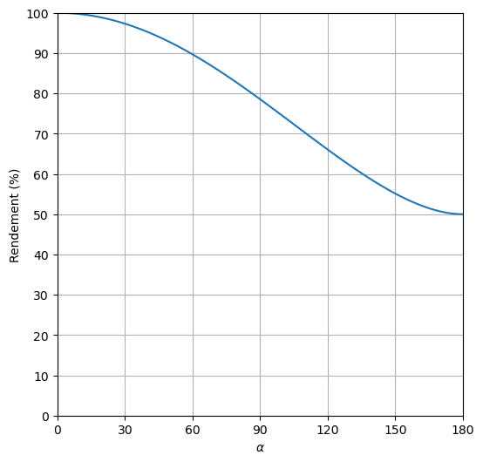
Bekomen rendement bij maximale uitsturing

Slide 35
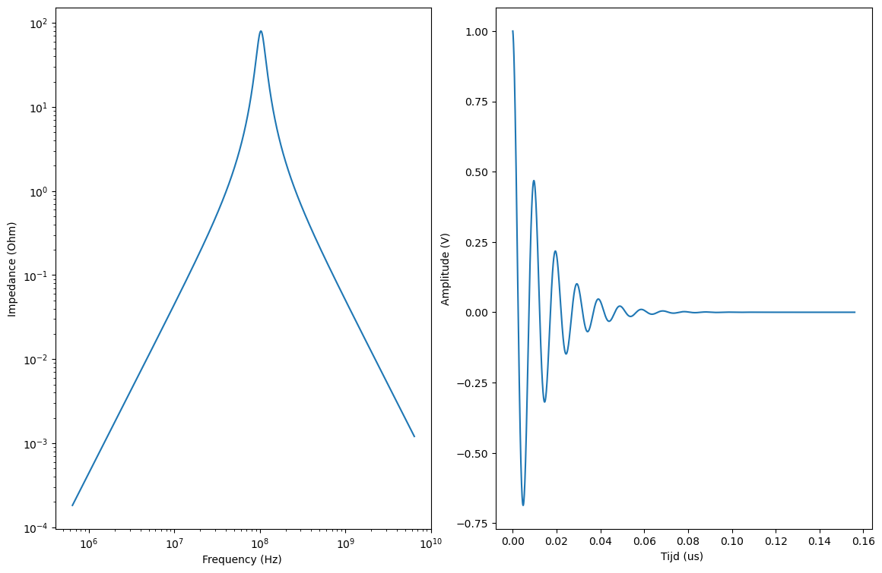
(Links) impedantie van de LRC-kring als functie van de frequentie
(Rechts) het uitdempen van deze kring als functie van de tijd

Slide 36
SPICE file Klasse C circuit
* Class C amp 1
Q_Q1 2 1 0 Q2
L_L1 2 3 1uH
C_C1 2 3 10n
R_RL 2 3 60
V_Vdd 3 0 11V
R_Rin 4 1 100
V_Vin 4 5 AC 0.5V 0 DC 0
V_VinDC 5 0 0.7V
.model Q2 NPN(Is=14.34f BF=200)

Slide 37
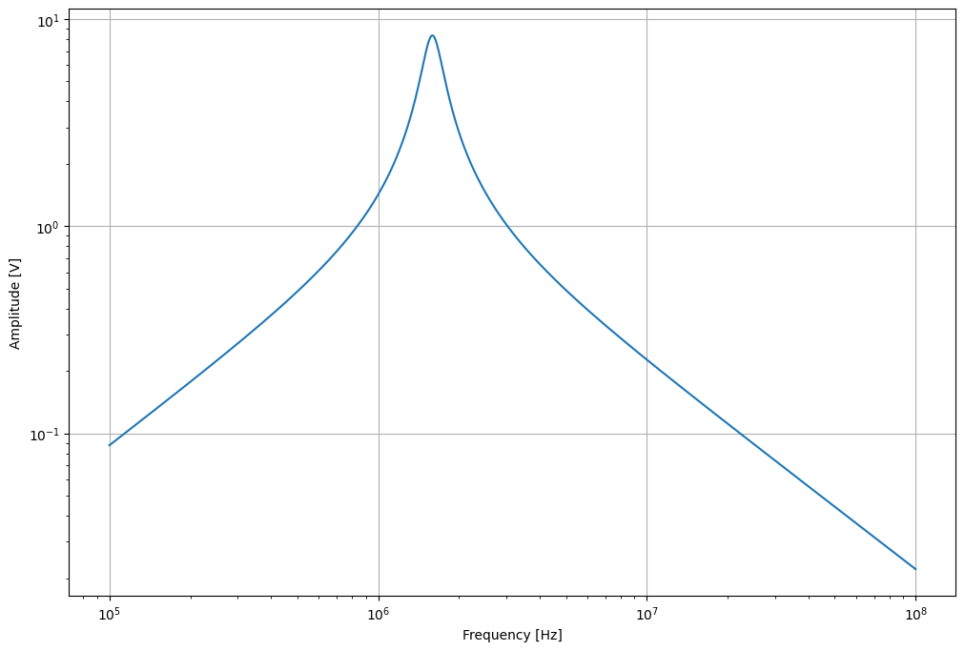
Knoop 2 (spice simulatie)

Slide 38
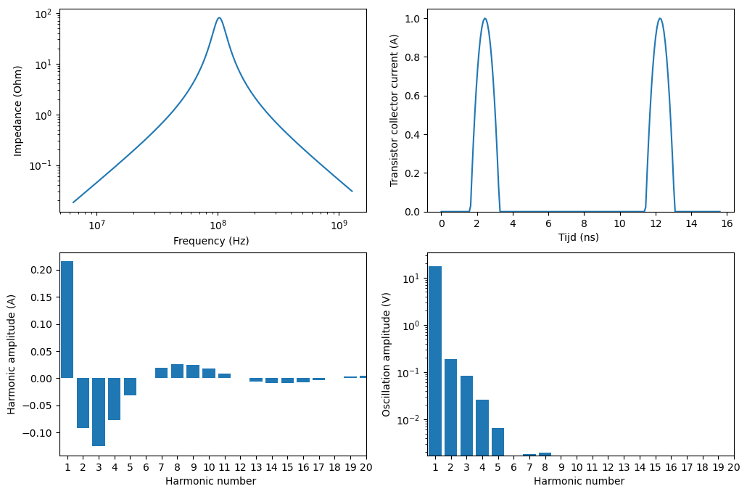
Contributies harmonischen aanstuursignaal
Notes:
### FM modulatie
We kunnen ook dezelfde berekeningsmethode gebruiken om de effecten van off-resonant aan te sturen uit te rekenen, bijvoorbeeld in geval van FM modulatie.

Slide 39
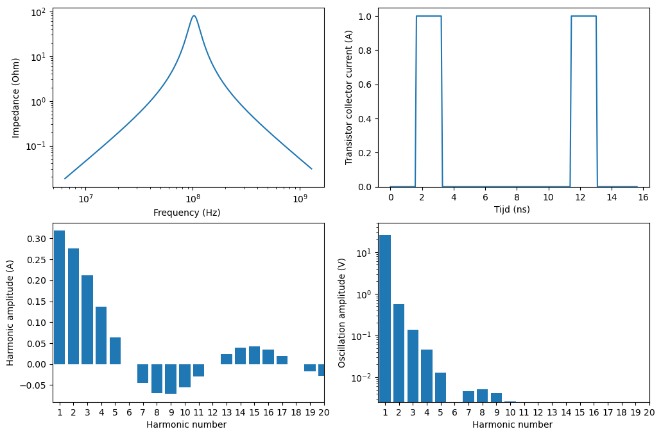
Aansturing met een blokgolf

Slide 40
Alternatieve schema's van de klasse C versterker

Slide 41
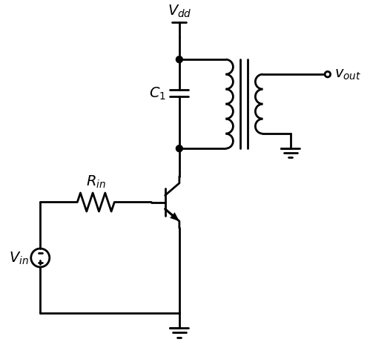
Klasse C versterker met een transformator in de resonante kring

Slide 42
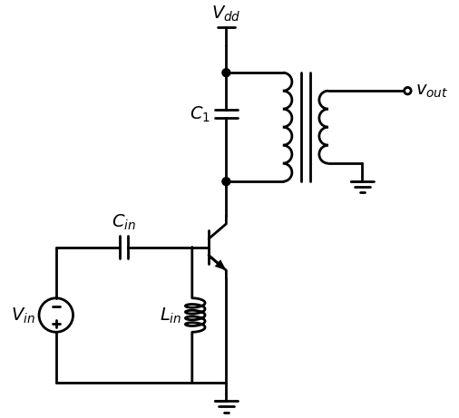
Klasse C versterker met een LC kring aan de ingang van de transistor

Slide 43
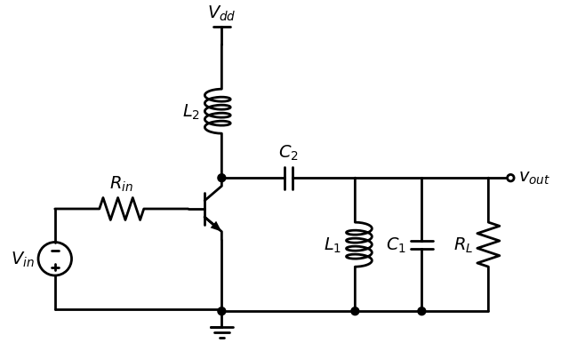
Klasse C versterker waarbij de uitgangspanning oscilleert rond de grond

Slide 44
SPICE file Klasse C circuit (uitgang grond)
* klasseC versie2
Q_Q1 2 1 0 Q2
L_L1 0 3 1uH
C_C1 0 3 10n
R_R1 0 3 100
V_V3 4 0 11V
V_V5 1 0 sin(-2 3.09 1591500) DC=-2
C_C2 2 3 100n
L_L2 2 4 20uH
.model Q2 NPN(Is=14.34f BF=255.9 Rb=100 )

Slide 45
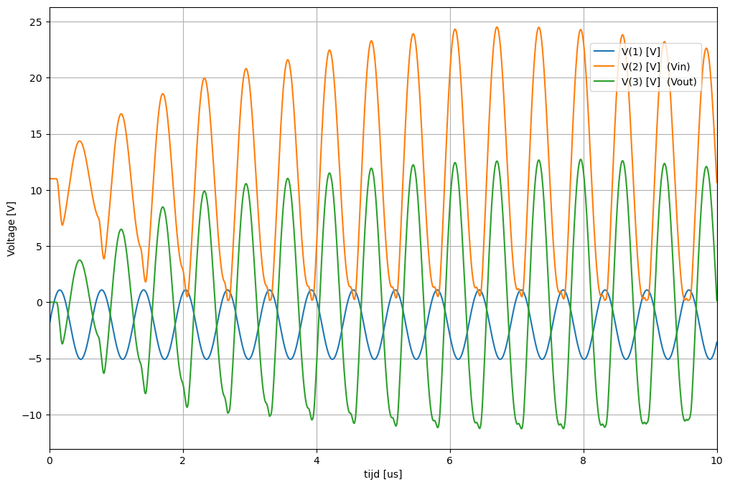
Resultaat van de spice simulatie van het bovenstaande circuit

Slide 46
Meerdere versterkingstrappen

Slide 47
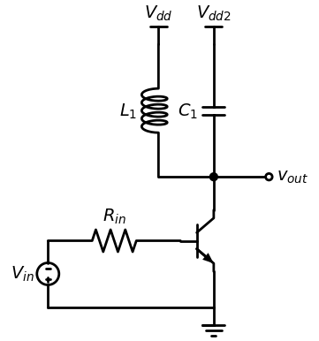
Stap1: verschillende voedingsspanning

Slide 48
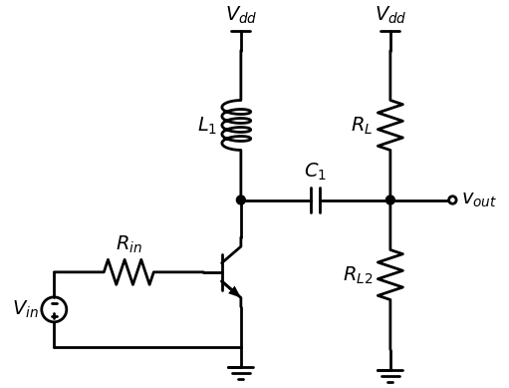
Stap 2: andere versie Vdd2

Slide 49
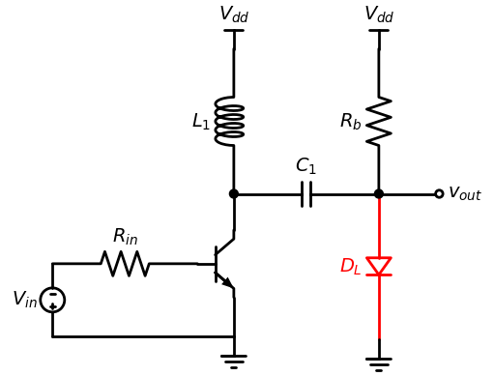
Stap 3: diode als belasting

Slide 50
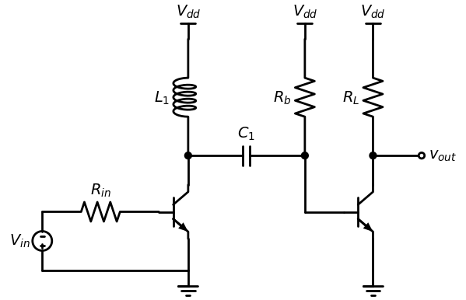
Stap 4: diode -> transistor

Slide 51
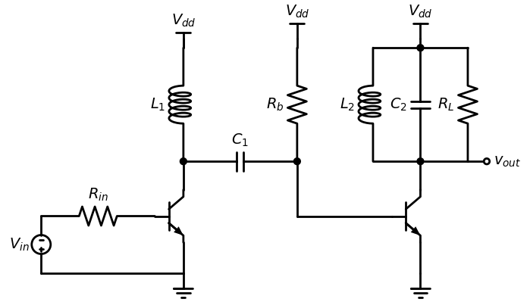
Stap 5: belast met tweede resonante kring (zelfde frequentie)

Slide 52
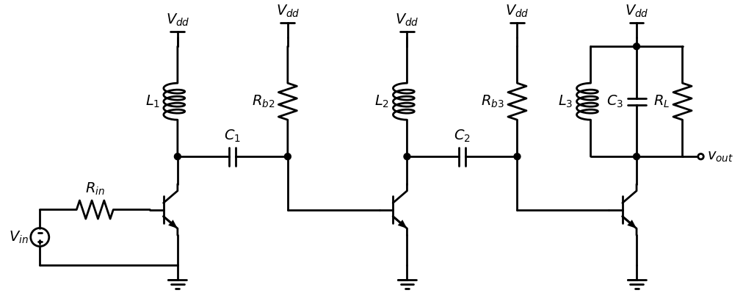
Implementatie met 3 klasse C trappen

Slide 53
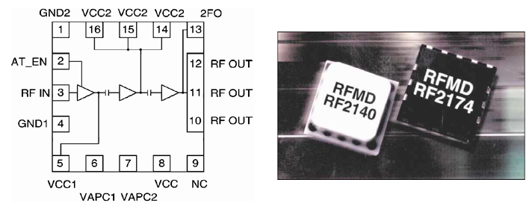
IC implementatie

Slide 54
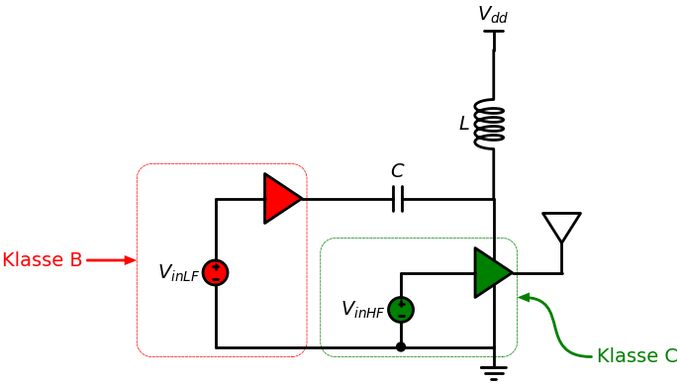
Plaatmodulatie voor een AM zender

